Slide 1
Неделя естественнонаучных дисциплин «Мир вокруг нас»
Викторина
«Экологическое ассорти»

Slide 2
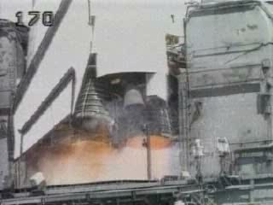
Поехали!

Slide 3
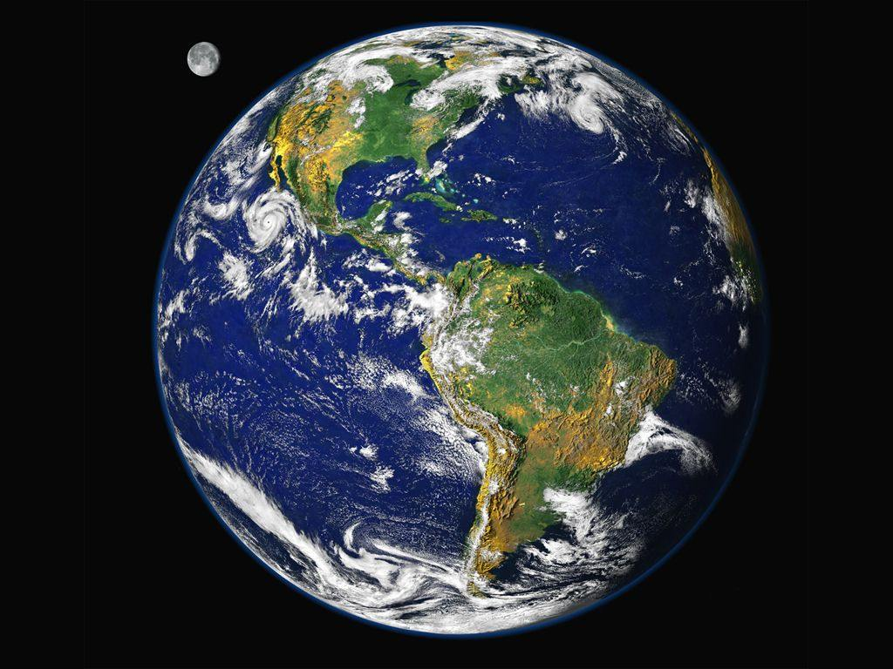
Экология – наука о взаимодействии живых организмов друг с другом и окружающей средой
Слово экология произошло от двух греческих слов «oikos» - дом, жилище и «logos» - знание, учение.

Slide 4
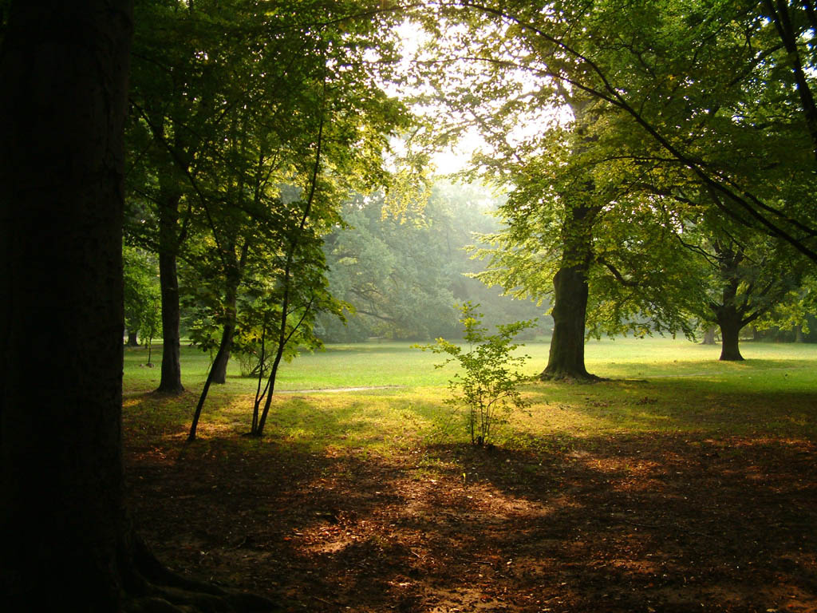
«Зеленая планета»

Slide 5
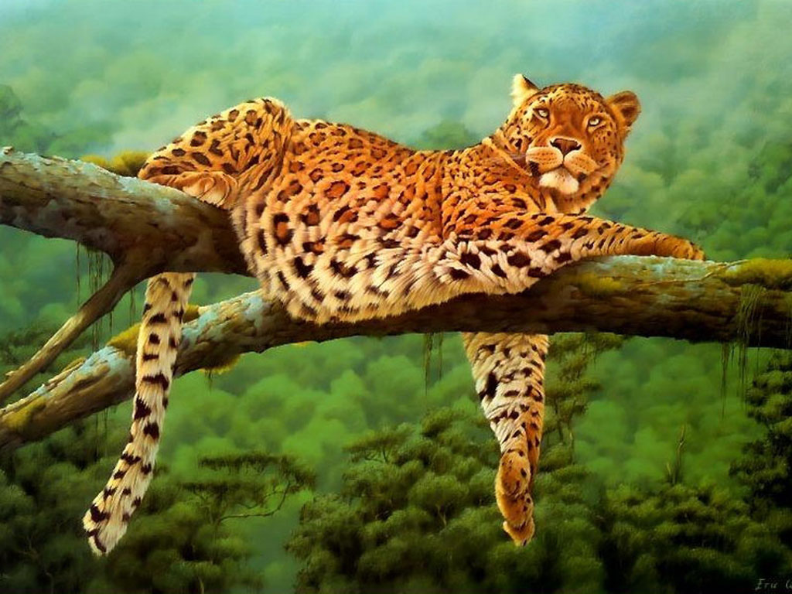
«Звериная планета»

Slide 6
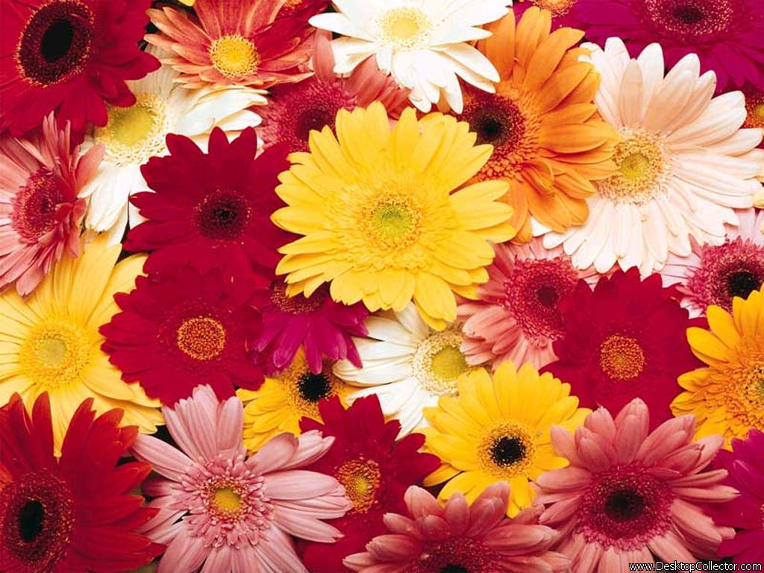
«Цветочная планета»

Slide 7
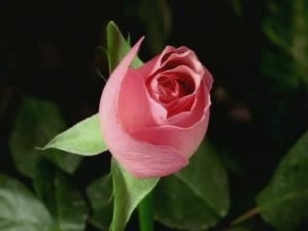
«Поющие цветы»

Slide 8
«Планета знатоков»

Slide 9
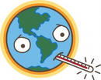
«Планета тревоги»

